Slide 1
ΦΥΣΙΚΗ γ ΓΥΜΝΑΣΙΟΥ
ΤΟ ΗΛΕΚΤΡΙΚΟ ΦΟΡΤΙΟ

Slide 2
ΛΙΓΗ ΙΣΤΟΡΙΑ
Ο ηλεκτρισμός ήταν γνωστός από την αρχαιότητα.
Ο Θαλής ο Μιλήσιος, παρατήρησε για πρώτη φορά την ικανότητα που είχε το ήλεκτρο να έλκει μικρά αντικείμενα, όπως φύλλα, πούπουλα, κλωστές κλπ. Έτσι τα φαινόμενα αυτά ονομάστηκαν ηλεκτρικά.

Slide 3
Ηλεκτρικές δυνάμεις
Παρατηρήσαμε ότι διάφορα σώματα όταν τα τρίψουμε με κάποιο άλλο σώμα αποκτούν την ιδιότητα να έλκουν μικρά αντικείμενα.
Τα σώματα αυτά τα λέμε ηλεκτρισμένα
Τις δυνάμεις μεταξύ των ηλεκτρισμένων σωμάτων τις λέμε ηλεκτρικές
Για να ελέγξουμε αν κάποιο σώμα είναι ηλεκτρισμένο χρησιμοποιούμε το ηλεκτροσκόπιο ή το ηλεκτρικό εκκρεμές.

Slide 4
Οι ηλεκτρικές δυνάμεις είναι δυνάμεις από απόσταση.
Οι ηλεκτρικές δυνάμεις είναι άλλοτε ελκτικές και άλλοτε απωστικές.
Για να εξηγήσουμε τις ηλεκτρικές δυνάμεις δεχτήκαμε ότι υπάρχει ένα φυσικό μέγεθος που το λέμε ηλεκτρικό φορτίο.
Τα σώματα που έχουν ηλεκτρικό φορτίο τα λέμε φορτισμένα.
Τα σώματα που έχουν ίδιο είδος φορτίου απωθούνται ενώ τα σώματα που έχουν διαφορετικό είδος φορτίου έλκονται.

Slide 5
Το θετικό και το αρνητικό φορτίο
Ο Φραγκλίνος ( αμερικανός φυσικός ) πρότεινε ότι:
Τα σώματα που αποκτούν φορτίο ίδιο με εκείνο μιας γυάλινης ράβδου όταν την τρίψουμε με μεταξωτό ύφασμα έχουν θετικό φορτίο.
Τα σώματα που αποκτούν φορτίο ίδιο με εκείνο μιας πλαστικής ράβδου όταν την τρίψουμε με μάλλινο ύφασμα έχουν αρνητικό φορτίο.

Slide 6
Το ηλεκτρικό φορτίο στο εσωτερικό του ατόμου
Τα άτομα γνωρίζουμε ότι αποτελούνται από πρωτόνια (p) νετρόνια (n) και ηλεκτρόνια (e).
Τα p έχουν το μικρότερο θετικό φορτίο που έχει παρατηρηθεί ελεύθερο στην φύση, τα n δεν έχουν ηλεκτρικό φορτίο και τα e έχουν το μικρότερο αρνητικό φορτίο ελεύθερο στη φύση, που μάλιστα σε απόλυτη τιμή είναι ίσο με το φορτίο του κάθε p.
Ο πυρήνας του κάθε ατόμου που περιέχει p και n έχει θετικό φορτίο και γύρω από αυτόν περιφέρονται τα e που έχουν αρνητικό φορτίο.

Slide 7
Το φορτίο που έχουν τα p ή τα e το λέμε στοιχειώδες φορτίο και είναι ίσο με:
Αν σε κάποιο άτομο τα p είναι ισάριθμα με τα e τότε το συνολικό φορτίο του ατόμου είναι 0 και το λέμε ηλεκτρικά ουδέτερο.
Αν τα e είναι περισσότερα από τα p τότε το άτομο είναι αρνητικά φορτισμένο.
Αν τα e είναι λιγότερα από τα p τότε το άτομο είναι θετικά φορτισμένο.

Slide 8
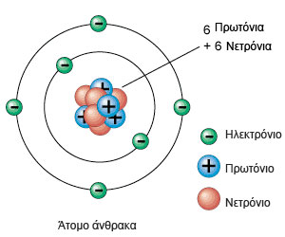
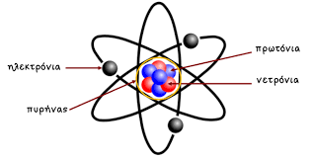
Μερικές εικόνες ατόμου

Slide 9
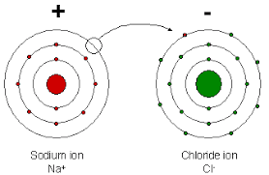
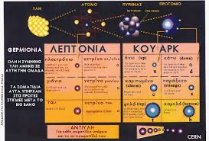

Slide 10
Λόγω της δομής του ατόμου τα πρωτόνια και τα νετρόνια που βρίσκονται στον πυρήνα είναι σχεδόν αδύνατον να μετακινηθούν και έτσι η φόρτιση των διαφόρων σωμάτων γίνεται στην πραγματικότητα με μετακίνηση ηλεκτρονίων από το ένα άτομο στο άλλο.
Η μετακίνηση αυτή μπορεί να γίνει με τριβή, με επαφή ή με επαγωγή.
Σε κάθε περίπτωση όμως αυτά που μετακινούνται είναι τα ηλεκτρόνια και έτσι το ηλεκτρικό φορτίο που έχει το κάθε σώμα είναι ακέραιο πολλαπλάσιο του φορτίου του ηλεκτρονίου. (κβάντωση)
Επίσης αν υποθέσουμε ότι έχουμε δύο σώματα που ανταλλάζουν ηλεκτρόνια, τότε το σύνολο των ηλεκτρονίων θα είναι σταθερό όποια μετακίνηση και να γίνει μεταξύ των δύο σωμάτων, άρα και το ηλεκτρικό φορτίο θα μένει σταθερό (αρχή διατήρησης του ηλεκτρικού φορτίου)

Slide 11
Και οι τύποι
Το ηλεκτρικό φορτίο το συμβολίζουμε με το q ή Q
Το φορτίο το μετράμε σε C που επειδή είναι πολύ μεγάλο χρησιμοποιούμε υποπολλαπλάσια

Slide 12
Με το Ν παριστάνουμε το πλήθος, έτσι η κβάντωση του ηλεκτρικού φορτίου παριστάνεται με τον τύπο:
Και η διατήρηση του ηλεκτρικού φορτίου παριστάνεται με τον τύπο:

